Slide 1


Slide 2
LVRT的实现及仿真
技术研发部 2011.1.13

Slide 3
LVRT的实现方法
1，LVRT的检测及仿真
2，控制系统结构
LVRT的仿真
1，当前控制系统，即sag时不注入无功；
2，在当前控制系统中，sag发生时有功为0，注入无功；
3，全电流反馈，同时进行正序电压前馈+负序电压前馈，称为VCCF；
4，双矢量控制，但是负序电流不控，同时负序电压也不前馈，仅作正序控制，称为DVCC1;
5，双矢量控制，负序电流控到0，同时负序电压作前馈，称为DVCC2;
6，双矢量控制带电流限幅功能，称为DVCCL。
7，其它短路情况的DVCCL仿真。
8，各种方法的性能比较

Slide 4
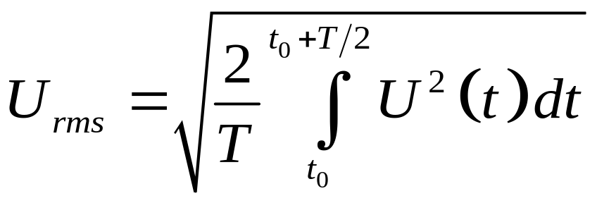
1.1 LVRT的检测方法
本文采用半周期有效值进行电网跌落的判断，其通用公式如
下：
实际应用中，采用滑动窗有效值计算，每个载波周期计算一
次，500kW载波周期为3kHz，则可固定其窗口为30个

Slide 5
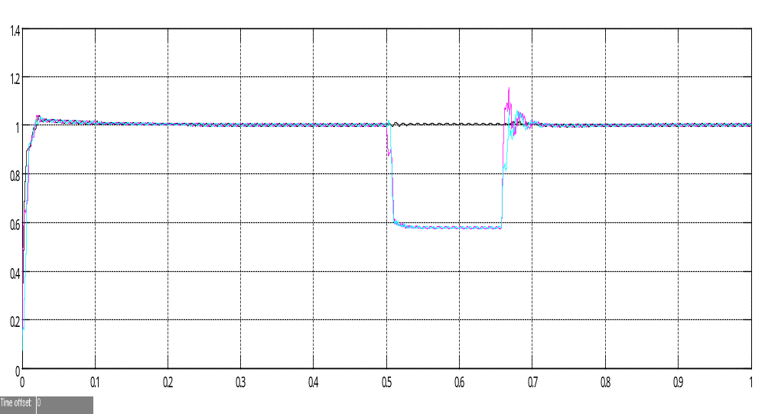
1.1 LVRT的检测方法
采用上面的检测方法，当电网C相发生短路故障后，其检测波形如下：
当发生跌落时，BC,CA线电压跌落到约220V作用，其比例约为.57，跟检测波形一致。

Slide 6
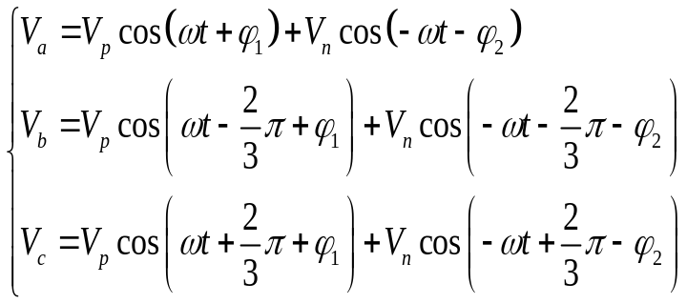
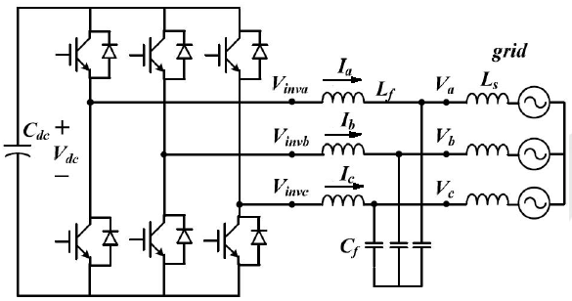
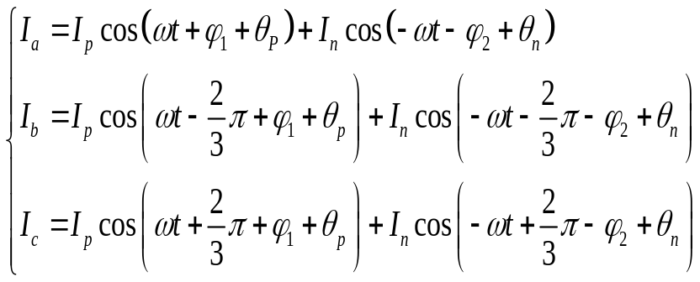
1.2 控制系统的结构
控制方法主要有VCCF，DVCC及DVCCL三种方法，本文着重介绍DVCCL。DVCCL即为双矢量环控制，需要对正序和负序电流分别进行控制，下面对其进行简单介绍。

Slide 7
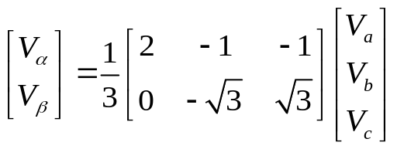
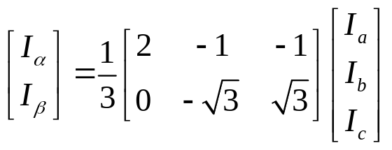
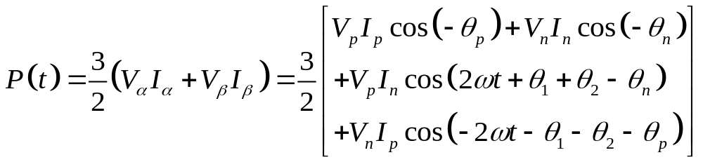
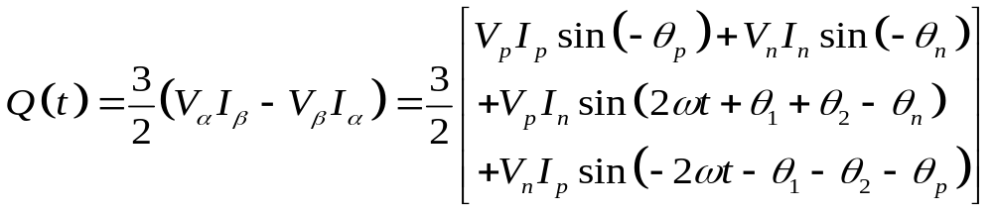
1.2 控制系统的结构

Slide 8
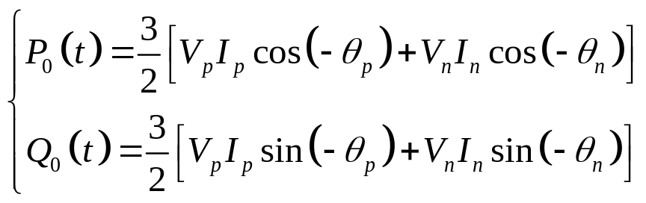


1.2 控制系统的结构
在电网发生跌落时，设定 ，使得从逆变器往电网看电流滞后电压，也就是从电网侧往逆变器看，电流超前电压，相当于注入了容性无功，使得电网的正序电压得到支撑。同样设定 ，从逆变器往电网看电流超前于电压，从电网往逆变器侧看，电流滞后电压，相当于注入了感性无功，使得电网负序电压得以抑制。

Slide 9

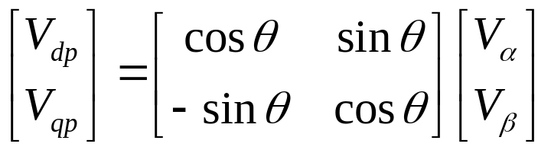



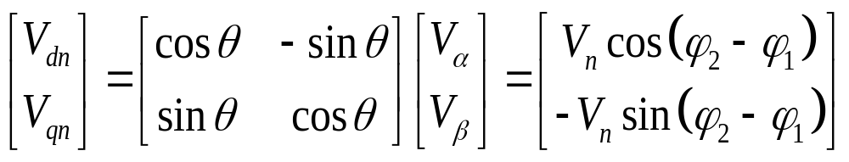
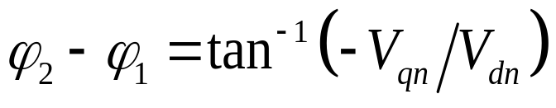
1.2 控制系统的结构
下面介绍 如何求成：
在实际控制中，为了得到单位功率因素，一般使用锁相环PLL控制，使得 ，这样相当于 。以 角度对负序分量进行Park变换，其负序基波的变换公式如下：

Slide 10



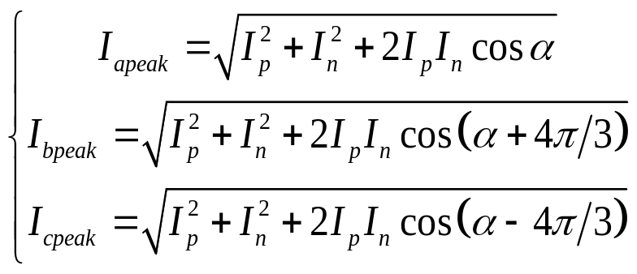
1.2 控制系统的结构
电网跌落时，需要注入的正负序电流的初相角分别为 ：
因此，正负序电流初相角的相位差为：
根据矢量合成的原理，各相电流可以由正负序无功电流合成得到，因此可以列写各相电流的峰值如下：

Slide 11
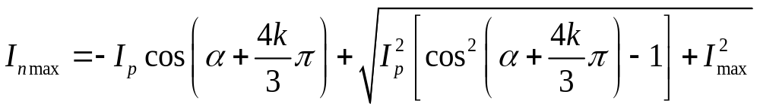
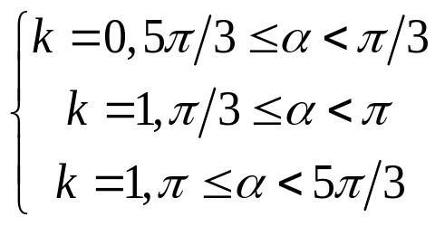
1.2 控制系统的结构
为了达到限流目的，就是要限制三相电流的峰值，因此我们可以反推出的限幅值。

Slide 12
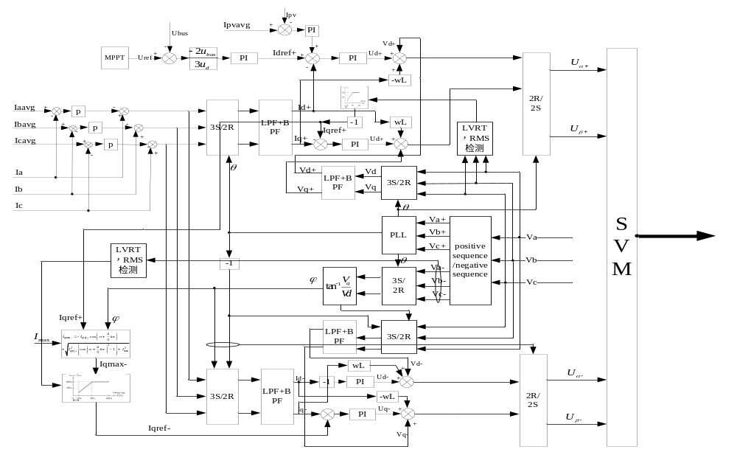
1.2 控制系统的结构
500kW控制系统结构

Slide 13
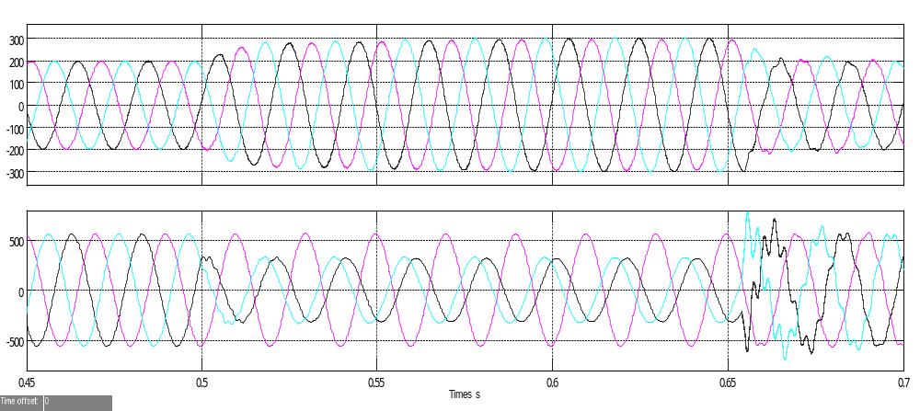
2.1 当前正泰控制系统的仿真
当前正泰逆变器的控制系统中，仅有有功电流的控制。为了更接近真实情况，仿真时的直流源为一Mppt为650V，最大功率100kW的PV源。分三种情况进行仿真：单相接地短路，相相之间短路，三相全部短路。
单相接地故障

Slide 14
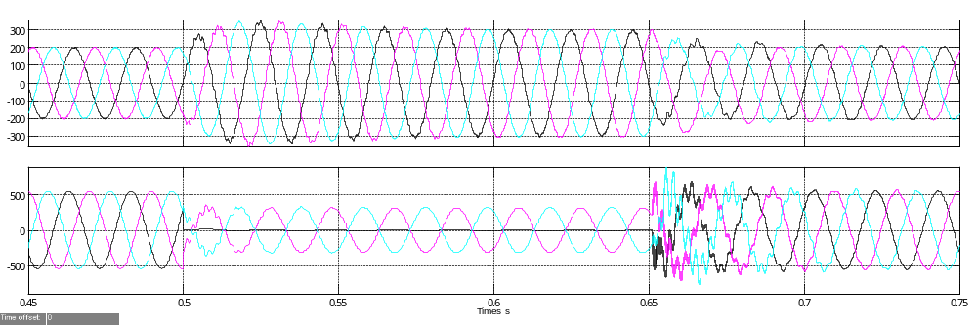
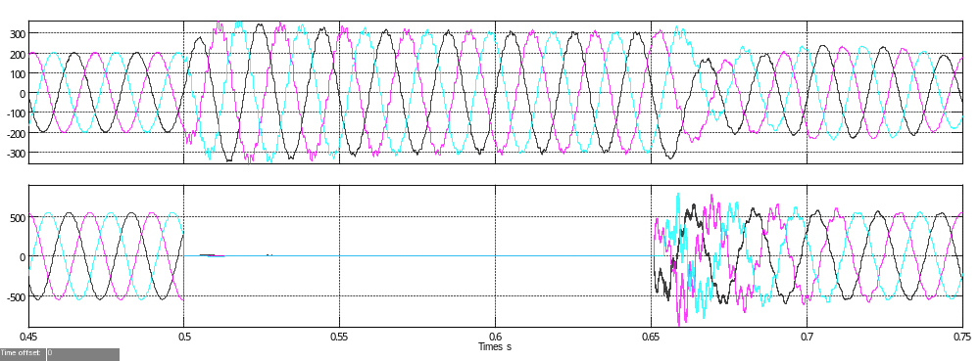
2.1 当前正泰控制系统的仿真
相相短路故障
三相短路

Slide 15
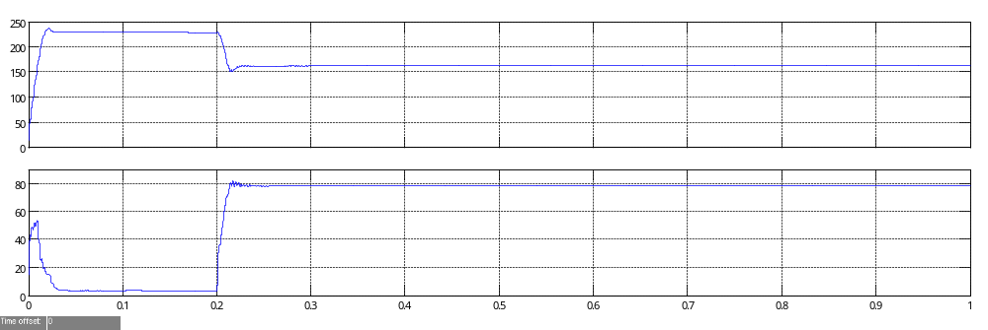
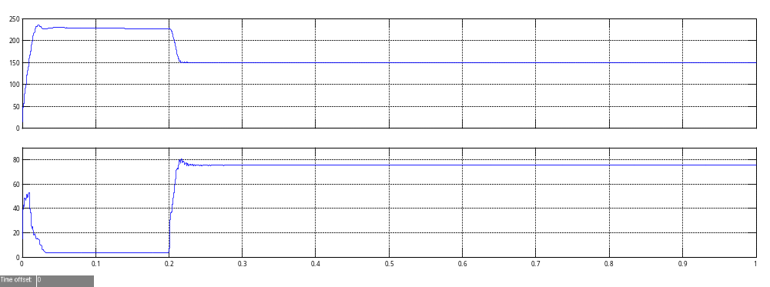
2.2 当前正泰控制系统sag时注入无功
当前的控制系统在电网跌落时，按照曲线要求注入无功功率时的Vp，Vn：
161.9
78.75
不注入无功时的Vp，Vn
149.3
75.4

Slide 16
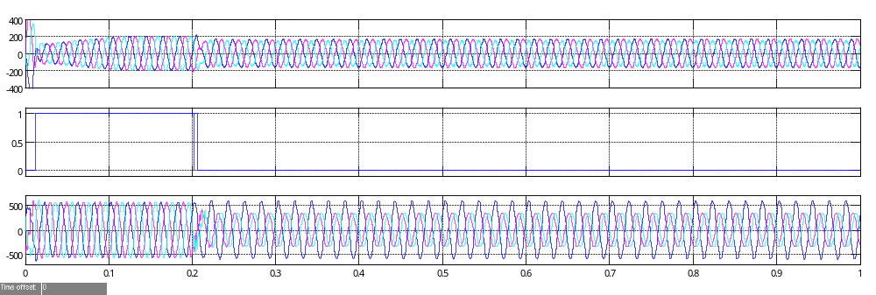
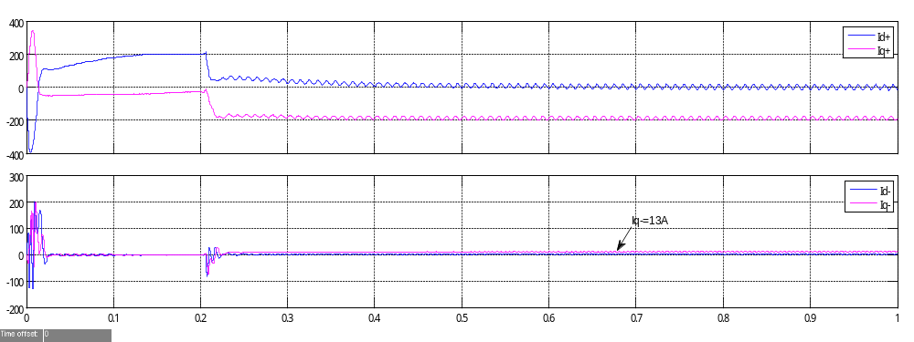
2.2 当前正泰控制系统sag时注入无功
注入无功后，对电网的正序电压起到一点支撑作用，同时由于负序未控，负序电压也被抬升了。

Slide 17
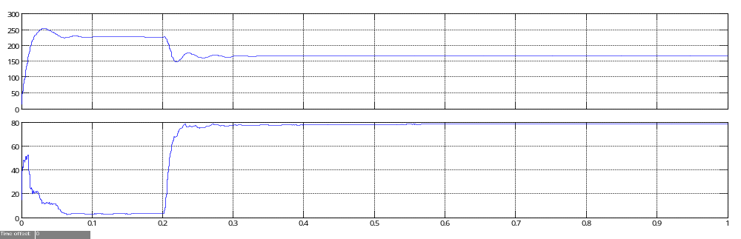
2.3 VCCF的仿真
当前的控制系统在电网跌落时，按照曲线要求注入无功功率时的Vp，Vn：
162.2
79.1
当前控制系统不注入无功时情况
149.3
75.4

Slide 18
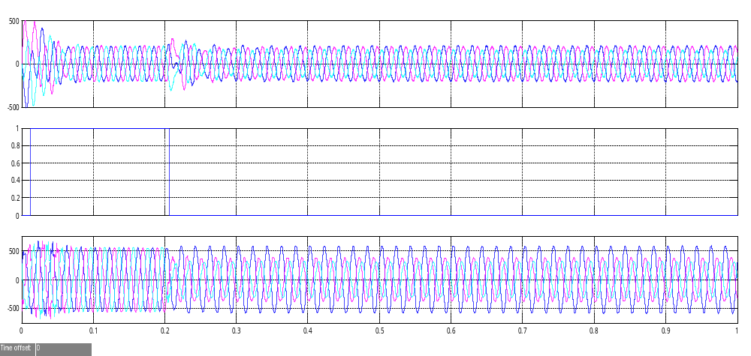
2.3 VCCF的仿真
VCCF控制，与当前控制系统注入无功控制结果十分相似。
三相逆变电流基本平衡，与上比略有增加，这是由于负序电压的前馈导致负序电流略有增加。

Slide 19
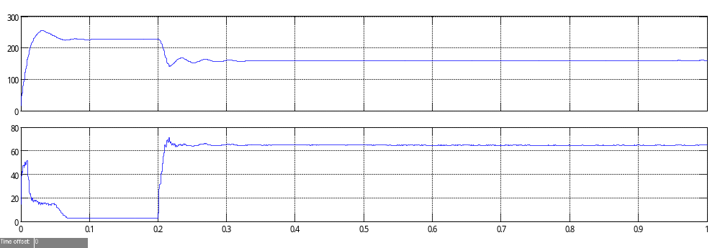
2.4 DVCC1的仿真
DVCC1是双矢量控制去除负序电流控制，同时负序电压也不作前馈：
159.2
65.1
当前控制系统不注入无功时情况
149.3
75.4

Slide 20
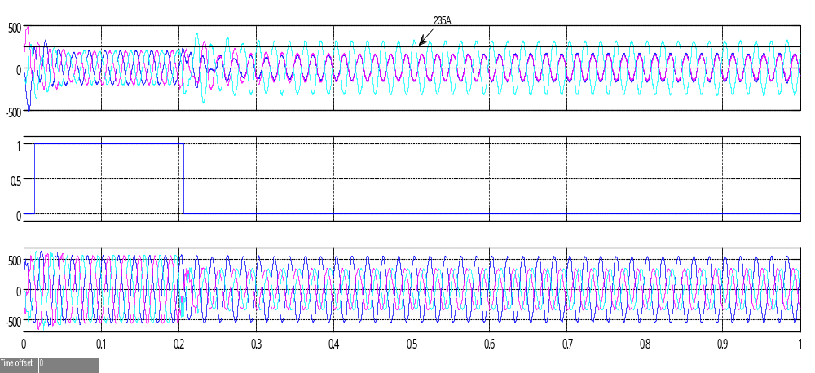
2.4 DVCC1的仿真
Vp=159.15V，Vn=65.1V，电网正序电压被抬升了9.85V，负序电压被压制了10.3V。其对电网的正面作用比较明显。
由于双矢量控制时，只控了正序电流，因此电流波形不平衡，由于C相短路，所有C相逆变电流较大。由于未控负序，因此C相逆变电流严重超限。这是我们不希望看到的，如果不进行控制发生LVRT时，将因逆变过流而关机。

Slide 21
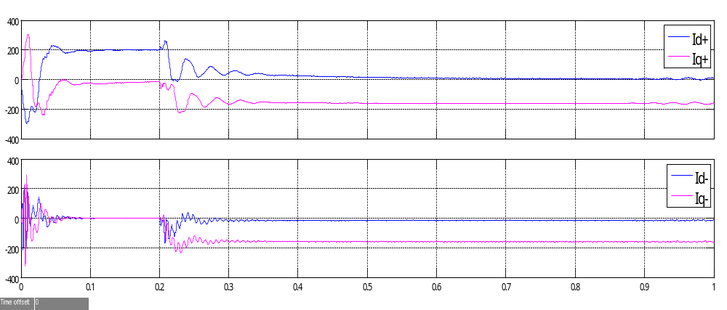
2.4 DVCC1的仿真
由于短路相电流非常大，这会对负序电压有压制作用，表现为负序无功电流非常大，达到-156A。

Slide 22
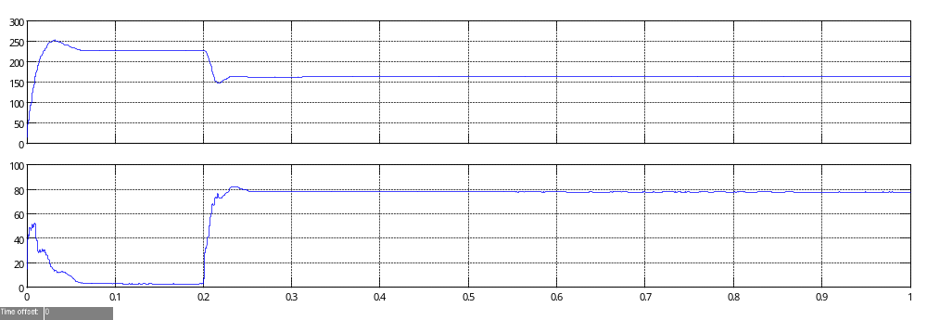
2.5 DVCC2的仿真
DVCC2是双矢量控制将负序电流控为0，其仿真如下：
161.7
77.7
当前控制系统不注入无功时情况
149.3
75.4

Slide 23
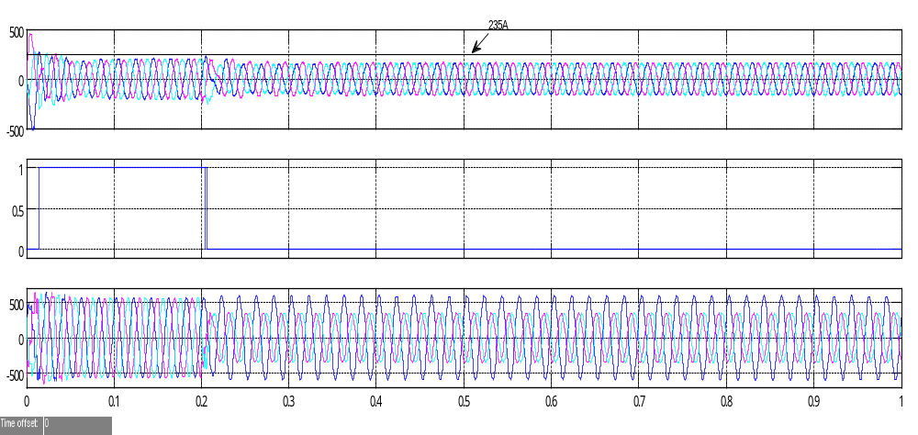
2.5 DVCC1的仿真
其对正序电压有支撑作用，但是对负序电压抑制变差。
由于负序控为0，整个逆变电流三相之间非常平衡，同时逆变不会过流。通过上面的仿真可知增加负序无功电流分量会使得负序电压增加，反之则能起到抑制作用。但是DVCC的控制方式并没有对负序无功控制量进行定义，为了保证系统能够以最大电流来支撑电网，同时能够抑制电网的负序，引入了DVCCL的控制方法。

Slide 24
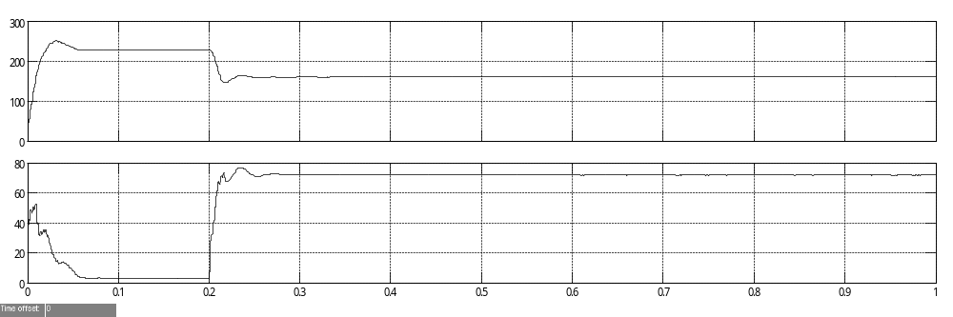
2.6 DVCCL的仿真
DVCC2是双矢量控制将负序电流控为0，其仿真如下：
160.5
71.8
当前控制系统不注入无功时情况
149.3
75.4

Slide 25
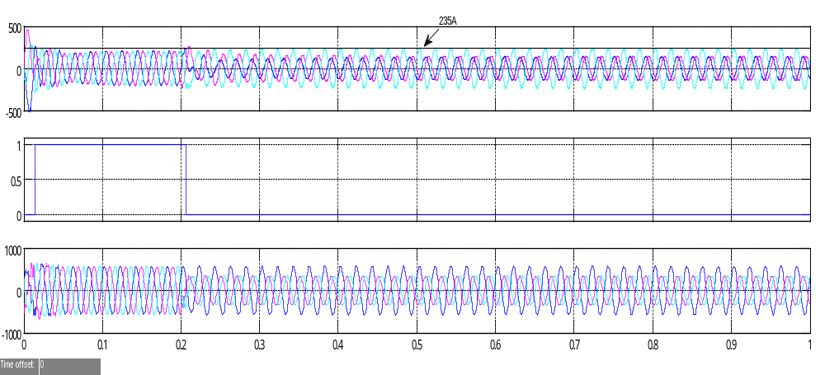
2.6 DVCCL的仿真
Vp=160.5V，Vn=71.8V，正序电压抬升了约11.2V，同时负序电压减少了约3.6V，
由于加入负序无功控制，整个电流表现为不平衡。由于是C相发生接地故障，因此，图中C相的电流变大以平衡C相的负序分量。但是整个短路过程当中，电流都被控制在限幅值以内。也就时说DVCCL控制方式，首先按照要求注入正序无功，然后尽逆变器最大能力去抑制负序电压。

Slide 26
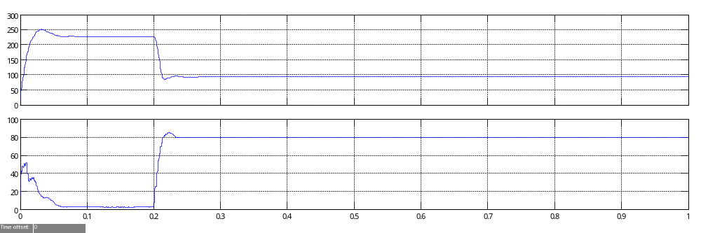
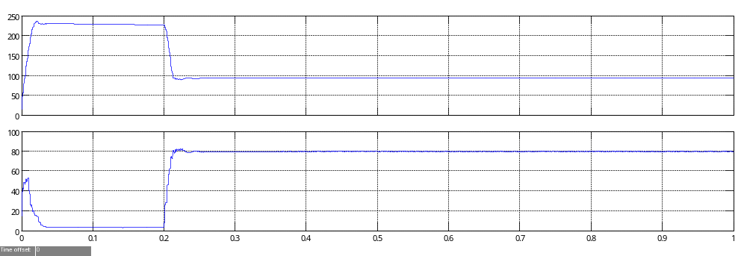
2.7 其它短路情况的DVCCL仿真
AC短路DVCCL仿真Vp，Vn波形：
94
80
VCCF控制方式
93
80

Slide 27
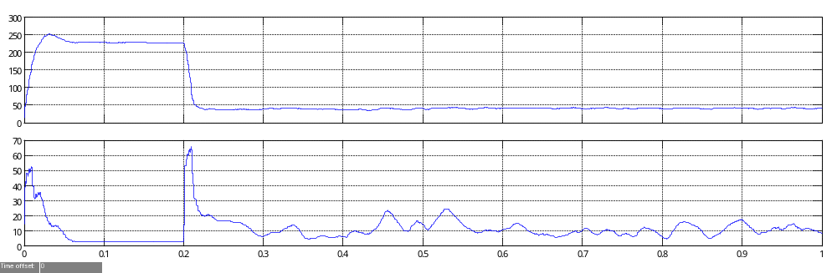
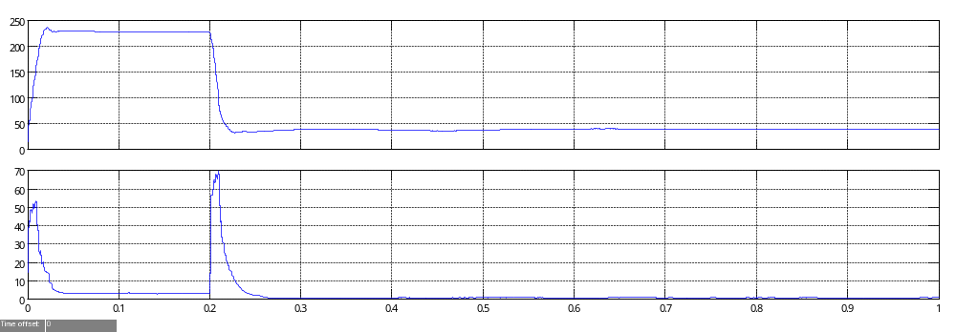
2.7 其它短路情况的DVCCL仿真
ABC三相短路DVCCL仿真Vp，Vn波形：
40
VCCF控制方式
38

Slide 28
2.8 各种方法的性能比较
项目 控制方法 | Vp | Vn | 是否会发生过流
当前控制系统 | 161.9 | 78.75 | 否
VCCF | 162.2 | 79.1 | 否
DVCC1 | 159.15 | 65.1 | 会
DVCC2 | 161.65 | 77.7 | 否
DVCCL | 160.5 | 71.8 | 否
通过上面的仿真比较，可以知道DVCCL的控制方式，在发生电网跌落时即可以抬升电网正序电压，又可以抑制负序电压，同时逆变电流被控制在安全范围内，具有无可比拟的优越性。

Slide 29
The End

